Slide 1
Quelles sont les composantes institutionnelles des régimes politiques démocratiques ?
Sciences sociales et politiques – Terminale ES
Chap.1
© Filipe De Oliveira
Académie de Strasbourg, 2017

Slide 2
Quelles sont les composantes institutionnelles des régimes politiques démocratiques ?
Qu’est-ce qui caractérise un régime politique démocratique ?
Comment reconnaître un régime politique démocratique ?
Quelles sont les formes que peut prendre un régime politique démocratique ?

Slide 3
Qu’est-ce qu’un régime politique démocratique ?
.I.

Slide 4
Qu’est-ce qu’un régime politique démocratique ?
.I.
définition
régime politique = mode d’organisation et de gouvernement d’un Etat
classifications

Slide 5
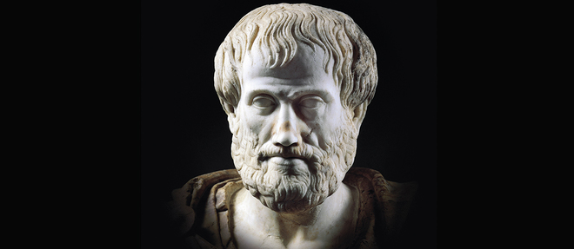
Aristote
IVe siècle av. JC
Disciple de Platon

Slide 6
Aristote
IVe siècle av. JC
Disciple de Platon
Qui gouverne ? | Pour le bien commun | Formes déviantes
(nb de magistrats) | (pouvoir juste) | (pouvoir injuste)
Sociétés républicaines
Sociétés despotiques
(= intérêts particuliers)

Slide 7
Aristote
IVe siècle av. JC
Disciple de Platon
Qui gouverne ? | Pour le bien commun | Formes déviantes
Un seul | Royauté | Tyrannie : vise l’avantage du monarque

Slide 8
Aristote
IVe siècle av. JC
Disciple de Platon
Qui gouverne ? | Pour le bien commun | Formes déviantes
Un seul | Royauté | Tyrannie : vise l’avantage du monarque
Plusieurs | Aristocratie : gouvernement des meilleurs | Oligarchie : gouvernement des plus riches dans leur intérêt

Slide 10
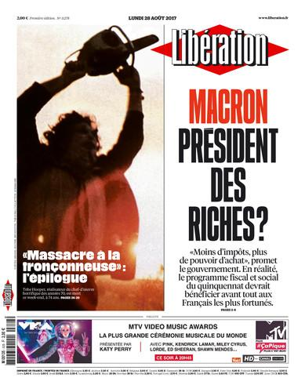

Slide 11
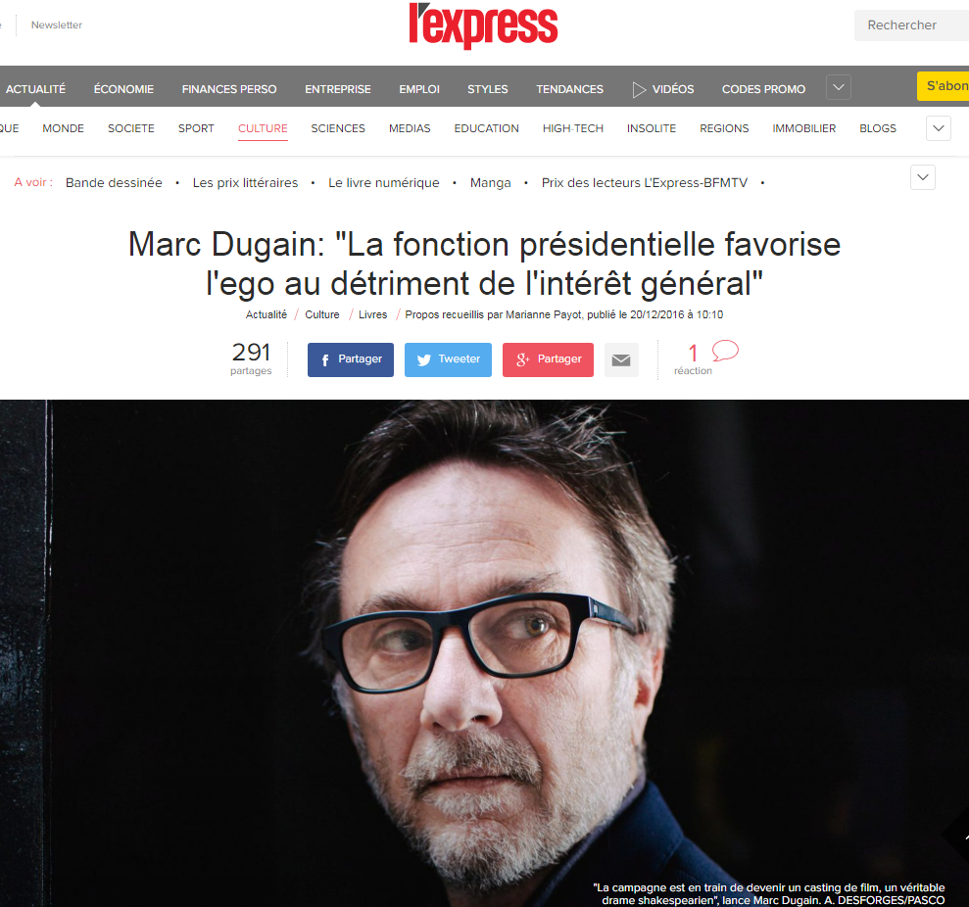
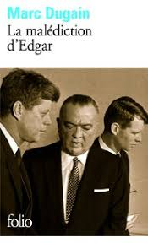

Slide 12
Aristote
IVe siècle av. JC
Disciple de Platon
Qui gouverne ? | Pour le bien commun | Formes déviantes
Un seul | Royauté | Tyrannie : vise l’avantage du monarque
Plusieurs | Aristocratie : gouvernement des meilleurs | Oligarchie : gouvernement des plus riches dans leur intérêt
Le plus grand nombre | République = gouvernement constitutionnel | Démocratie (= démagogie ; « régime populaire ») : vise le bien des plus modestes et non l’avantage commun
Notes:
Tyrannie est plus dangereuse que l’oligarchie qui elle-même est plus nocive que la « démocratie » (peuple gouverné par les démagogues)

Slide 13
J.-J. Rousseau
XVIIIe siècle ap. JC
3
formes de gouvernement
démocratie (tout le peuple) : ne peut convenir qu’aux petits Etats pauvres
aristocratie (une minorité) : pour des Etats médiocres en grandeur et en richesse
monarchie (un seul) convient aux grands Etats riches

Slide 14
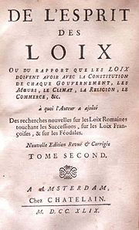
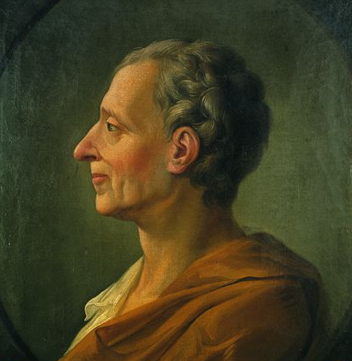
Montesquieu (1689-1755)
Charles Louis de Secondat, baron de La Brède et de Montesquieu
De l’esprit des lois (1748)

Slide 15
3 formes de gouvernement
2
Monarchie
« un seul gouverne, mais par des lois fixes et établies »
République
« le peuple en corps, ou seulement une partie du peuple, a la souveraine puissance »
démocratie
Gouvernement de tous.
Adapté aux Etats de petite taille
aristocratie
Gouvernement de quelques uns.
Gouvernements « modérés »
Despotisme
« un seul, sans loi et sans règle, entraîne tout par sa volonté et par ses caprices » (tyrans)
Notes:
Gouvernement modéré = Etat où il y a des lois

Slide 16
Qu’est-ce qu’un régime politique démocratique ?
.I.
définition
régime politique = mode d’organisation et de gouvernement d’un Etat
classifications
Régimes non démocratiques
- régimes totalitaires
- régimes autoritaires
Régimes démocratiques

Slide 17
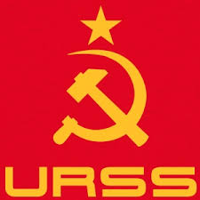
Qu’est-ce qu’un régime politique démocratique ?
.I.
définition
régime politique = mode d’organisation et de gouvernement d’un Etat
classifications
Régimes non démocratiques
- régimes totalitaires
- régimes autoritaires
Régimes démocratiques
Régime nazi (Allemagne)
Régimes stalinien
Régime islamique (Daesh)

Slide 18
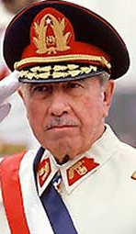
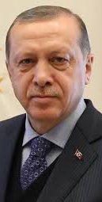
Qu’est-ce qu’un régime politique démocratique ?
.I.
définition
régime politique = mode d’organisation et de gouvernement d’un Etat
classifications
Pinochet
(Chili)
Erdogan
(Turquie)
Régimes non démocratiques
- régimes totalitaires
- régimes autoritaires
Régimes démocratiques
Régime fasciste (Italie)
Régimes militaires
Monarchies arabes

Slide 19
Qu’est-ce qu’un régime politique démocratique ?
.I.
définition
régime politique = mode d’organisation et de gouvernement d’un Etat
classifications
Régimes non démocratiques
- régimes totalitaires
- régimes autoritaires
Régimes démocratiques
Démos = peuple
Kratos = pouvoir

Slide 20
démocratie
“le gouvernement du peuple,
par le peuple,
pour le peuple”
discours de Gettysburg, 1863

Slide 21
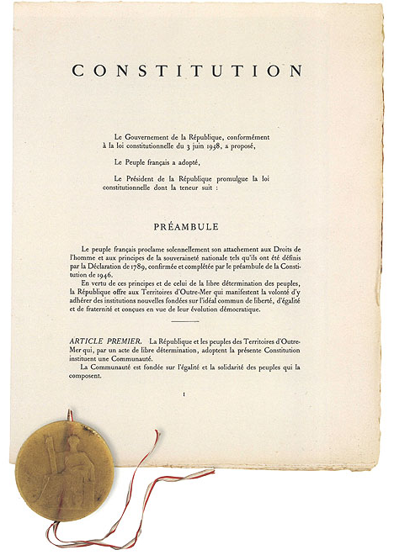
Constitution du 4 octobre 1958
ARTICLE 2
La langue de la République est le français.
L'emblème national est le drapeau tricolore, bleu, blanc, rouge.
L'hymne national est « La Marseillaise ».
La devise de la République est « Liberté, Égalité, Fraternité ».
Son principe est : gouvernement du peuple, par le peuple et pour le peuple.

Slide 22
Qu’est-ce qu’un régime politique démocratique ?
.I.
définition
régime politique = mode d’organisation et de gouvernement d’un Etat
classifications
que suppose un régime démocratique ?
suffrage universel
Hiérarchie des normes
Reconnaissance de droits fondamentaux
+ le pluralisme (chap.2)
Lois et décrets doivent respecter ces droits fondamentaux
+ l'Etat de droit

Slide 24
Qu’est-ce qu’un régime politique démocratique ?
.I.
définition
régime politique = mode d’organisation et de gouvernement d’un Etat
classifications
que suppose un régime démocratique ?
suffrage universel
Hiérarchie des normes
Egalité des sujets de droit
+ le pluralisme (chap.2)
+ l'Etat de droit
Séparation des pouvoirs
Exécutif/législatif/judiciaire
Indépendance de la Justice

Slide 25
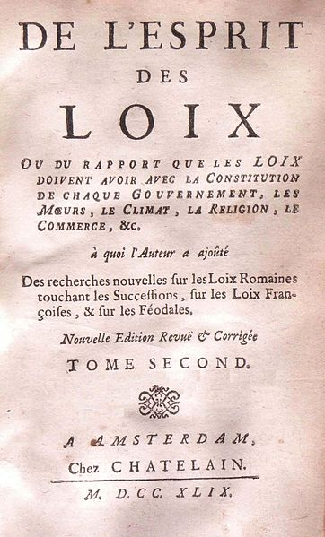
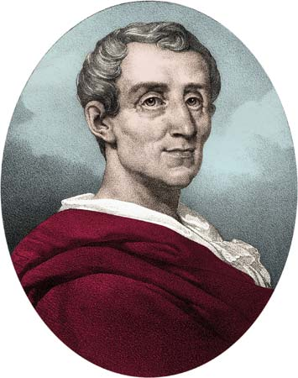
Montesquieu
(1689-1755)
édition revue et corrigée de 1749

Slide 26
Despotisme
“C’est une expérience éternelle, que tout homme qui a du pouvoir est porté à en abuser ; il va jusqu’à ce qu’il trouve des limites […].
Pour qu’on ne puisse abuser du pouvoir, il faut que, par la disposition des choses, le pouvoir arrête le pouvoir ”
Montesquieu
(1689-1755)

Slide 27
Despotisme
“C’est une expérience éternelle, que tout homme qui a du pouvoir est porté à en abuser ; il va jusqu’à ce qu’il trouve des limites […].
Pour qu’on ne puisse abuser du pouvoir, il faut que, par la disposition des choses, le pouvoir arrête le pouvoir ”
Montesquieu
(1689-1755)

Slide 28
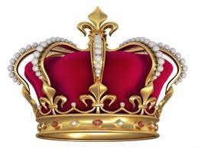
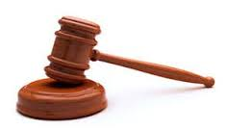
“Il y a, dans chaque État, trois sortes de pouvoirs [...] ”
légiférer
exécuter
juger
Montesquieu
(1689-1755)
Principe de distinction des pouvoirs

Slide 29
“Il y a, dans chaque État, trois sortes de pouvoirs [...] ”
légiférer
exécuter
juger
Caractéristique des sociétés modérées
Séparation stricte
Organe spécialisé et séparé des autres
Jurés tirés au sort
Montesquieu
(1689-1755)
Sur le modèle Athénien
Pouvoir doit être neutre
Notes:
NB : chacun doit être jugés selon un jury correspondant à son milieu (nobles doivent continuer à n’être jugés que par des nobles)

Slide 30
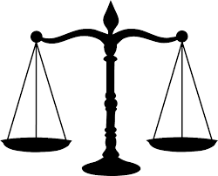
“Il y a, dans chaque État, trois sortes de pouvoirs [...] ”
légiférer
exécuter
juger
fonctions politiques
Organes ni spécialisés ni indépendants :
ils doivent aller de concert
Montesquieu
(1689-1755)
Équilibre des pouvoirs
Principe de balance des pouvoirs
Notes:
NB : chacun doit être jugés selon un jury correspondant à son milieu (nobles doivent continuer à n’être jugés que par des nobles)

Slide 31
En réalité aujourd’hui…
production du droit par plusieurs organes
légiférer
exécuter
juger
Séparation stricte
Magistrats professionnels
Interprètent la loi
Participent donc à son écriture
Notes:
NB : chacun doit être jugés selon un jury correspondant à son milieu (nobles doivent continuer à n’être jugés que par des nobles)

Slide 32
Les formes de régimes politiques démocratiques
.II.

Slide 33
Les formes de régimes politiques démocratiques
.II.
A
Les régimes « présidentiels »

Slide 34
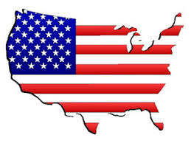
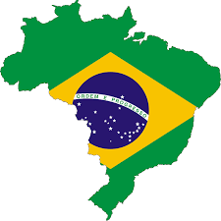
Les formes de régimes politiques démocratiques
.II.
A
Les régimes « présidentiels »
Chili
(1980)
Etats-Unis
(1776)
Brésil
(1988)
Argentine
(1853)

Slide 35
Les formes de régimes politiques démocratiques
.II.
A
Les régimes « présidentiels »
1. Un exécutif monocéphale

Slide 36
Les formes de régimes politiques démocratiques
.II.
A
Les régimes « présidentiels »
1. Un exécutif monocéphale
1
tête

Slide 37
Les formes de régimes politiques démocratiques
.II.
A
Les régimes « présidentiels »
1. Un exécutif monocéphale
1
tête
“Le pouvoir exécutif sera confié à un président des États-Unis d'Amérique”
(Constitution, article II, section 1, 1.)

Slide 38
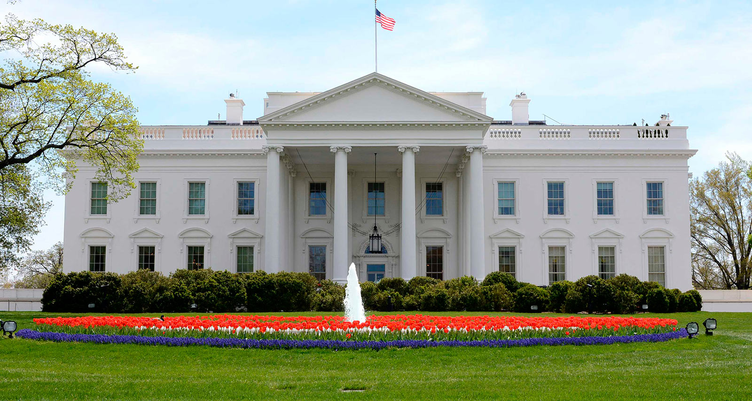
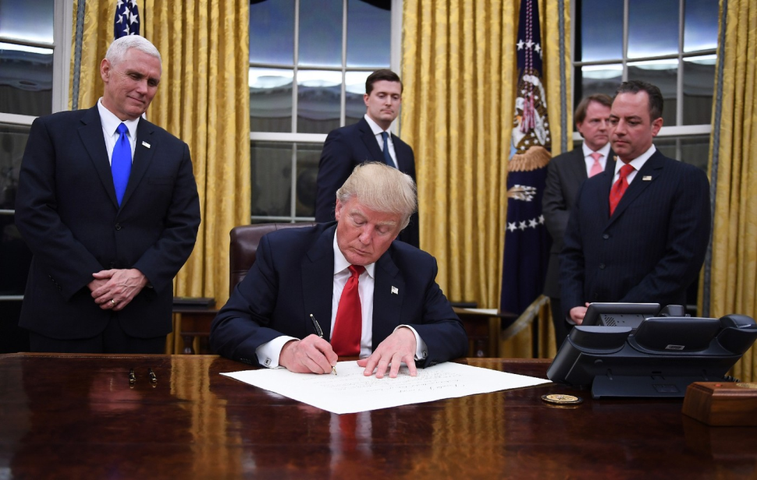
“Le pouvoir exécutif sera confié à un président des États-Unis d'Amérique”
(Constitution, article II, section 1, 1.)

Slide 39
Les formes de régimes politiques démocratiques
.II.
A
Les régimes « présidentiels »
1. Un exécutif monocéphale
“En cas de destitution, de mort ou de démission du président, ou de son incapacité à exercer les pouvoirs et à remplir les devoirs de sa charge, ceux-ci seront dévolus au vice-président.”
(Constitution, article II, section 1, 6.)
“Le pouvoir exécutif sera confié à un président des États-Unis d'Amérique”
(Constitution, article II, section 1, 1.)

Slide 40
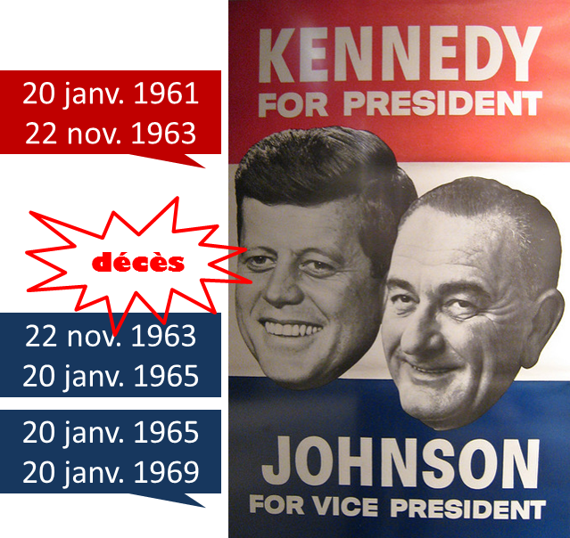
Les formes de régimes politiques démocratiques
.II.
A
Les régimes « présidentiels »
1. Un exécutif monocéphale
“En cas de destitution, de mort ou de démission du président, ou de son incapacité à exercer les pouvoirs et à remplir les devoirs de sa charge, ceux-ci seront dévolus au vice-président.”
(Constitution, article II, section 1, 6.)

Slide 41
Les formes de régimes politiques démocratiques
.II.
A
Les régimes « présidentiels »
1. Un exécutif monocéphale
“En cas de destitution, de mort ou de démission du président, ou de son incapacité à exercer les pouvoirs et à remplir les devoirs de sa charge, ceux-ci seront dévolus au vice-président.”
(Constitution, article II, section 1, 6.)

Slide 42
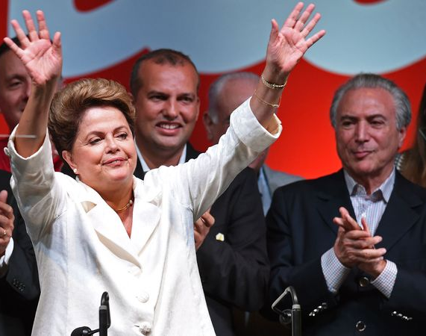
Les formes de régimes politiques démocratiques
.II.
A
Les régimes « présidentiels »
1. Un exécutif monocéphale
1er janv. 2011-
31 août 2016
“En cas de destitution, de mort ou de démission du président, ou de son incapacité à exercer les pouvoirs et à remplir les devoirs de sa charge, ceux-ci seront dévolus au vice-président.”
(Constitution, article II, section 1, 6.)
Dilma Rousseff
Michel Temer
destitution

Slide 43
Les formes de régimes politiques démocratiques
.II.
A
Les régimes « présidentiels »
1. Un exécutif monocéphale
Chef de l’Etat
Chef du gouvernement

Slide 44
Les formes de régimes politiques démocratiques
.II.
A
Les régimes « présidentiels »
1. Un exécutif monocéphale
Chef de l’Etat
Chef du gouvernement
Membres du gouvernements = « secrétaires » d’Etat
Autorité qui résulte d’une élection au suffrage universel (direct ou indirect)
Mandat court (4 ans), renouvelable (1 fois) ou non

Slide 45
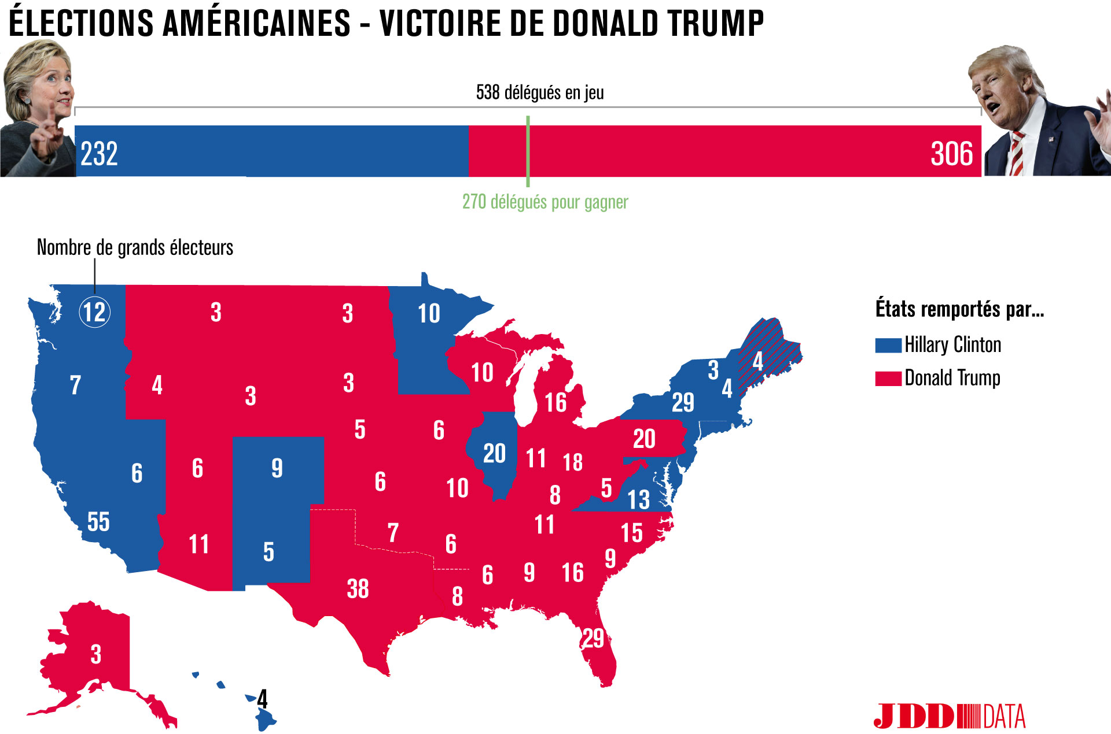

Slide 46
Les formes de régimes politiques démocratiques
.II.
A
Les régimes « présidentiels »
1. Un exécutif monocéphale
2. Une séparation dite « rigide » des pouvoirs

Slide 47
Les formes de régimes politiques démocratiques
.II.
A
Les régimes « présidentiels »
1. Un exécutif monocéphale
2. Une séparation dite « rigide » des pouvoirs
“Tous les pouvoirs législatifs accordés par la présente Constitution seront attribués à un Congrès des États-Unis,
qui sera composé d'un Sénat et d'une Chambre des représentants.”
(Constitution, article I, section 1)

Slide 48
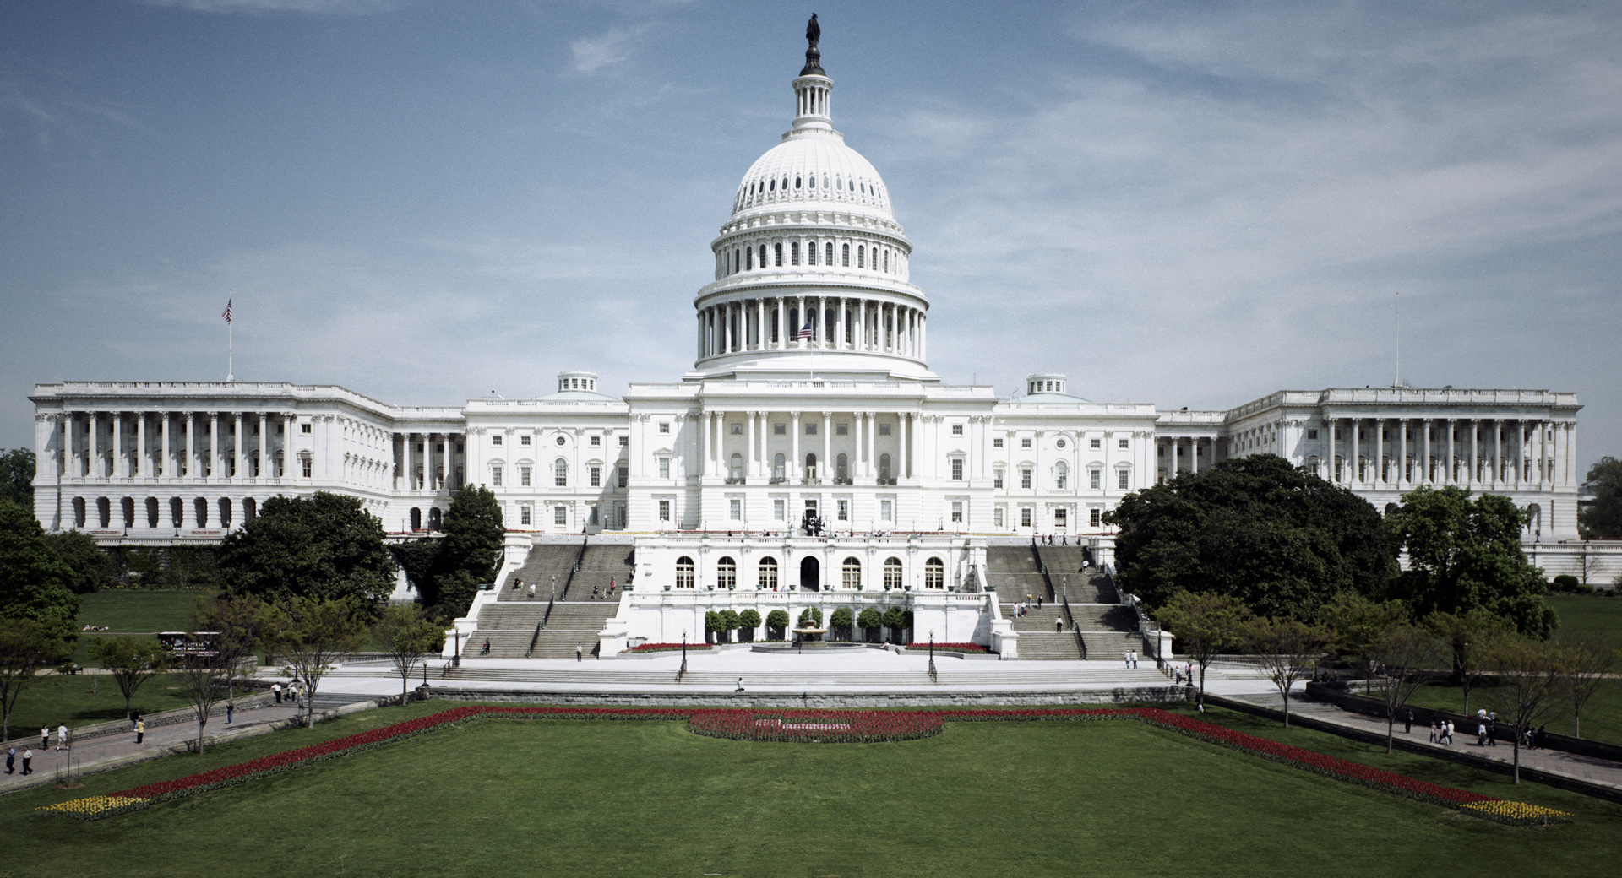
Le Capitole
“Tous les pouvoirs législatifs accordés par la présente Constitution seront attribués à un Congrès des États-Unis,
qui sera composé d'un Sénat et d'une Chambre des représentants.”
(Constitution, article I, section 1)
Le Congrès au Capitole
Washington

Slide 49
Sénat
Chambre des représentants
100 sénateurs
(6 ans)
435 représentants
(2 ans)
Le Capitole
“Tous les pouvoirs législatifs accordés par la présente Constitution seront attribués à un Congrès des États-Unis,
qui sera composé d'un Sénat et d'une Chambre des représentants.”
(Constitution, article I, section 1)
Le Congrès au Capitole
Washington

Slide 50
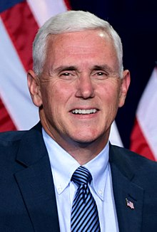
Sénat
Chambre des représentants
100 sénateurs
(6 ans)
435 représentants
(2 ans)
Le Capitole
“Le vice-président des États-Unis sera président du Sénat, mais n'aura pas de droit de vote, à moins d'égal partage des voix du Sénat.”
(Constitution, article I, section 3)
Mike Pence

Slide 51
Sénat
Chambre des représentants
100 sénateurs
(6 ans)
435 représentants
(2 ans)
Le Capitole
Vote lois et budget
Amendements à la Constitution (2/3 des voix)

Slide 52
Les formes de régimes politiques démocratiques
.II.
A
Les régimes « présidentiels »
1. Un exécutif monocéphale
2. Une séparation dite « rigide » des pouvoirs
Le Président et les membres du Congrès sont élus pour une durée déterminée, qui ne peut être raccourcie :
Le Président ne peut dissoudre la Chambre des représentants
Le Congrès ne peut pas renverser le gouvernement du Président (sauf cas exceptionnel de l’impeachment en cas de haute trahison)
Le Président et les membres du Congrès ont tous une légitimité populaire qui résulte de leur élection : ils ont un pouvoir propre qui ne les lie pas directement les uns aux autres (le gouvernement ne dépend pas du Congrès, et le Congrès n’est pas soumis au programme du Président).

Slide 53
Les formes de régimes politiques démocratiques
.II.
A
Les régimes « présidentiels »
1. Un exécutif monocéphale
2. Une séparation dite « rigide » des pouvoirs
3. Un système d’équilibre et de collaboration des pouvoirs
Le Congrès limite les pouvoirs du Président
Sénat doit donner un avis favorable aux nominations du Président
Sénat doit voter aux 2/3 les traités signés par le Président
Contrôle du budget donc des dépenses du gouvernement (« mur budgétaire »)
Contrôle de l’exécutif (commissions d’enquêtes)
Si raison grave, possibilité de destituer le Président (« impeachment »)

Slide 54
Les formes de régimes politiques démocratiques
.II.
A
Les régimes « présidentiels »
1. Un exécutif monocéphale
2. Une séparation dite « rigide » des pouvoirs
3. Un système d’équilibre et de collaboration des pouvoirs
Le Congrès limite les pouvoirs du Président
Le Président peut limiter les pouvoirs du Congrès
Droit de veto sur une loi du Congrès qui ralentit de fait son adoption

Slide 55
Les formes de régimes politiques démocratiques
.II.
A
Les régimes « présidentiels »
1. Un exécutif monocéphale
2. Une séparation dite « rigide » des pouvoirs
3. Un système d’équilibre et de collaboration des pouvoirs
Le Congrès limite les pouvoirs du Président
Le Président peut limiter les pouvoirs du Congrès
Les risques de blocages institutionnels sont réduits
Le veto présidentiel peut être contourné par un nouveau vote
Les élections de mi-mandat présidentiel ne permettent qu’une « cohabitation » courte (2 ans)

Slide 57
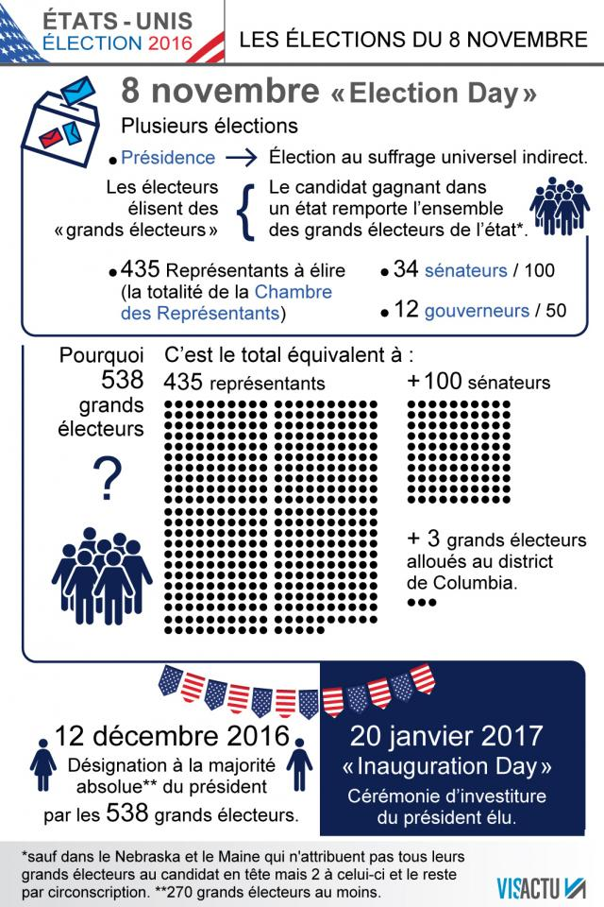

Slide 58
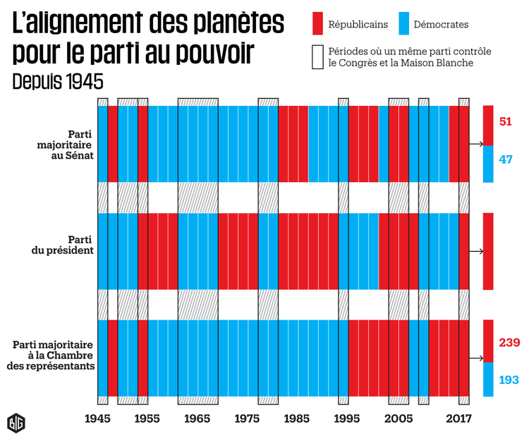

Slide 59
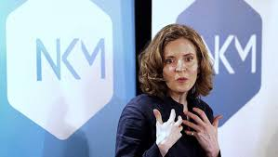

Slide 61
Les formes de régimes politiques démocratiques
.II.
A
Les régimes « présidentiels »
B
Les régimes « parlementaires »

Slide 62
Les formes de régimes politiques démocratiques
.II.
A
Les régimes « présidentiels »
B
Les régimes « parlementaires »
1. Un exécutif bicéphale

Slide 63
Les formes de régimes politiques démocratiques
.II.
A
Les régimes « présidentiels »
B
Les régimes « parlementaires »
1. Un exécutif bicéphale
1
tête

Slide 64
Les formes de régimes politiques démocratiques
.II.
A
Les régimes « présidentiels »
B
Les régimes « parlementaires »
1. Un exécutif bicéphale
Chef de l’Etat
Chef du gouvernement
Élu (Président)
ou non (Monarque)
Élu

Slide 65
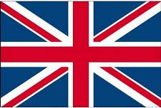
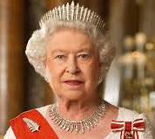
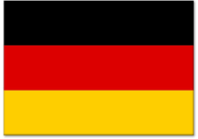
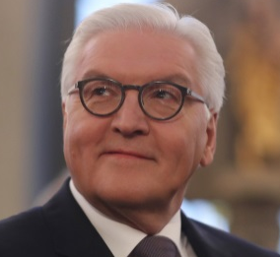
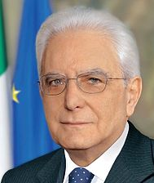
CHEFS D’ETAT
Reine d’Angleterre
Elisabeth II
Roi d’Espagne
Felipe VI
Président fédéral
Frank-Walter Steinmeier
Président de la République d’Italie
Sergio Mattarella

Slide 66
CHEFS D’ETAT
Reine d’Angleterre
Elisabeth II
Roi d’Espagne
Felipe VI
“Le roi est le chef de l'État, symbole de son unité et de sa pérennité ; il est l'arbitre et le modérateur du fonctionnement régulier des institutions”
(Titre II, article 56 - 1978)
Président fédéral
Frank-Walter Steinmeier
“Le Président fédéral représente la Fédération sur le plan international.”
(V, article 59 - 1949)
Président de la République d’Italie
Sergio Mattarella
“Le président de la République est le chef de l'État et représente l'unité nationale”.
(Titre II, article 87 - 1947)

Slide 67
CHEFS D’ETAT
Reine d’Angleterre
Elisabeth II
Succession héréditaire suite à un décès ou à un renoncement (« abdication »)
Roi d’Espagne
Felipe VI
Président fédéral
Frank-Walter Steinmeier
Mandat de 5 ans (renouvelable 1 x)
Election au suffrage universel indirect pour une durée limitée
Président de la République d’Italie
Sergio Mattarella
Mandat de 7 ans
(renouvelable)

Slide 68
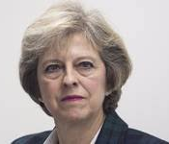
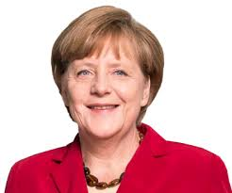
CHEFS D’ETAT
CHEFS DE GOUVERNEMENT
Reine d’Angleterre
Elisabeth II
Premier ministre
Theresa May
Parti conservateur (ou « Tories »)
Roi d’Espagne
Felipe VI
Premier ministre
Mariano Rajoy
Parti populaire (PPE)
Président fédéral
Frank-Walter Steinmeier
Chancelier fédéral
Angela Merkel
CDU
Président de la République d’Italie
Sergio Mattarella
Président du Conseil des ministres
Paolo Gentiloni
Parti démocrate

Slide 69
Les formes de régimes politiques démocratiques
.II.
A
Les régimes « présidentiels »
B
Les régimes « parlementaires »
1. Un exécutif bicéphale
Chef de l’Etat
Chef du gouvernement
Élu (Président)
ou non (Monarque)
Élu
Détient le pouvoir exécutif (dirige l’administration)
Rôle symbolique (représente l’unité, la stabilité et la grandeur de l’Etat)

Slide 70
Les formes de régimes politiques démocratiques
.II.
A
Les régimes « présidentiels »
B
Les régimes « parlementaires »
1. Un exécutif bicéphale
Chef de l’Etat
Chef du gouvernement
Élu (Président)
ou non (Monarque)
Élu
Rôle symbolique (représente l’unité, la stabilité et la grandeur de l’Etat)

Slide 71
Les formes de régimes politiques démocratiques
.II.
A
Les régimes « présidentiels »
B
Les régimes « parlementaires »
1. Un exécutif bicéphale
2. Une séparation dite « souple » des pouvoirs
Le gouvernement procède du Parlement : le gouvernement est composé de membres de la coalition majoritaire au Parlement ; le Parlement vote une « motion de confiance »
L’initiative des lois est partagée entre le gouvernement (« projets de lois ») et le Parlement (« propositions de lois »)

Slide 72
Les formes de régimes politiques démocratiques
.II.
A
Les régimes « présidentiels »
B
Les régimes « parlementaires »
1. Un exécutif bicéphale
2. Une séparation dite « souple » des pouvoirs
3. Des moyens de révocation mutuelle

Slide 73
Les formes de régimes politiques démocratiques
.II.
A
Les régimes « présidentiels »
B
Les régimes « parlementaires »
1. Un exécutif bicéphale
2. Une séparation dite « souple » des pouvoirs
3. Des moyens de révocation mutuelle
Le gouvernement est « responsable » de sa politique devant le Parlement
Le Parlement peut renverser le gouvernement (« motion de censure » ou « motion de défiance »)
Le gouvernement peut dissoudre la chambre basse et provoquer de nouvelles élections anticipées

Slide 74
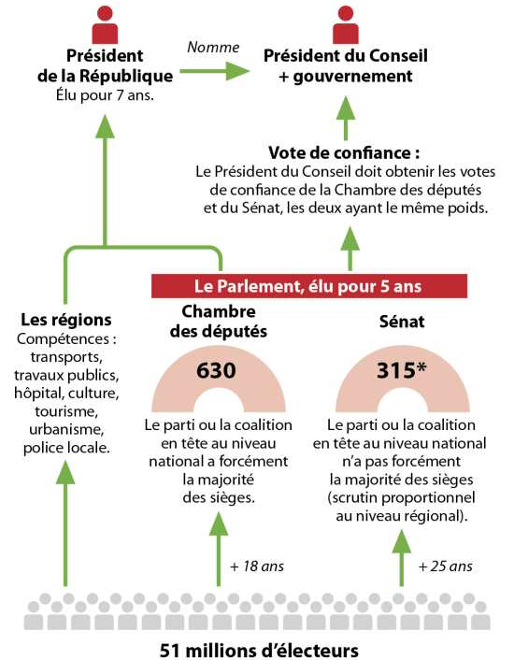

Slide 75
Les formes de régimes politiques démocratiques
.II.
A
Les régimes « présidentiels »
B
Les régimes « parlementaires »
C
Les régimes « semi-présidentiels »

Slide 76
Les formes de régimes politiques démocratiques
.II.
A
Les régimes « présidentiels »
B
Les régimes « parlementaires »
C
Les régimes « semi-présidentiels »
1. Une forme de régime parlementaire au départ
Des caractéristiques similaires
Un exécutif bicéphale
Chef de l’Etat
Chef du gouvernement

Slide 77
Edouard Philippe (2017)
Emmanuel Macron (2017)
Chef de l’Etat
Chef du gouvernement
Président de la République
Premier Ministre

Slide 78
Les formes de régimes politiques démocratiques
.II.
A
Les régimes « présidentiels »
B
Les régimes « parlementaires »
C
Les régimes « semi-présidentiels »
1. Une forme de régime parlementaire au départ
Des caractéristiques similaires
Un exécutif bicéphale
1958 : Le Président est élu au suffrage universel indirect (mandat 7 ans)
Le chef de l’Etat est « irresponsable »
Le gouvernement est responsable devant le Parlement : séparation « souple » des pouvoirs

Slide 79
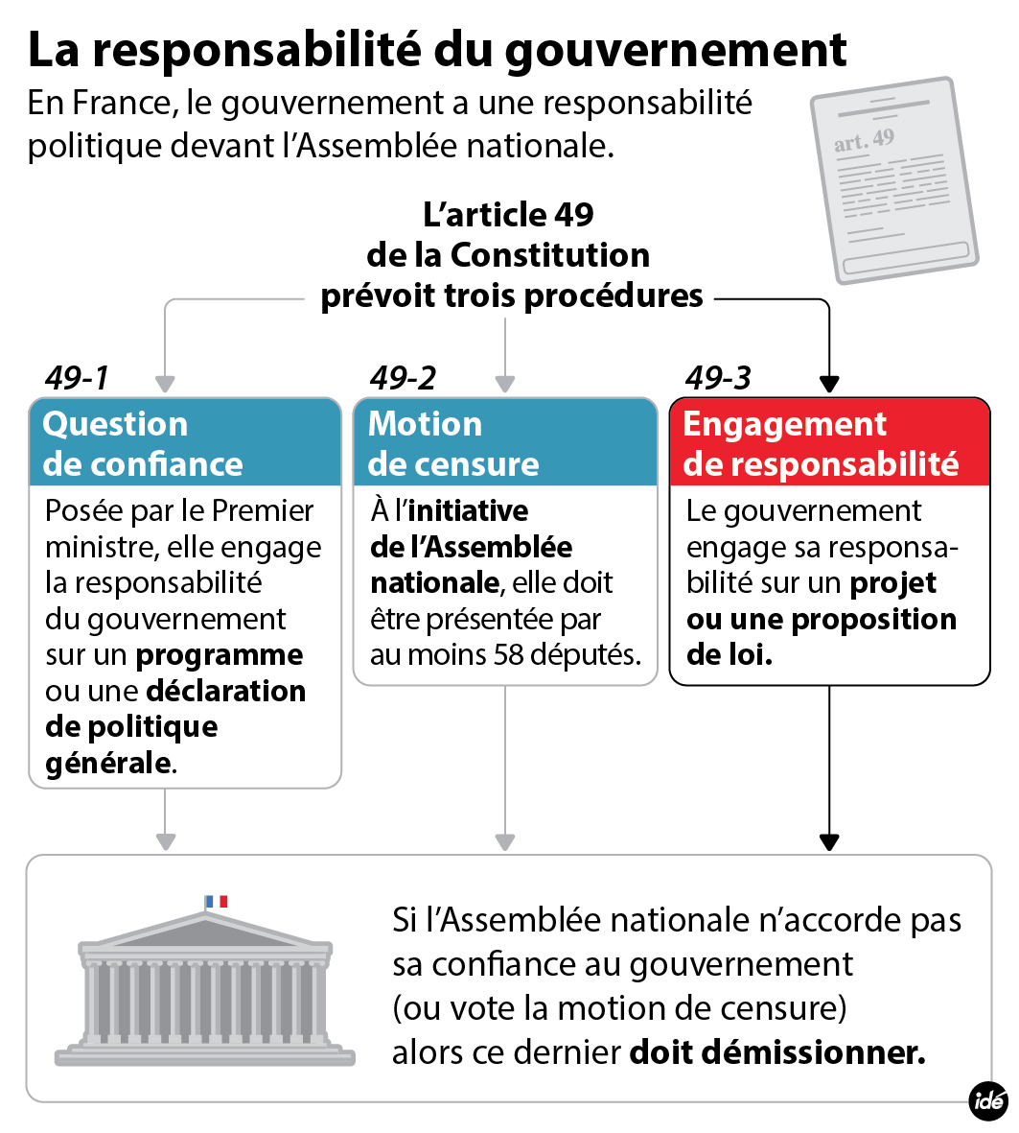

Slide 80
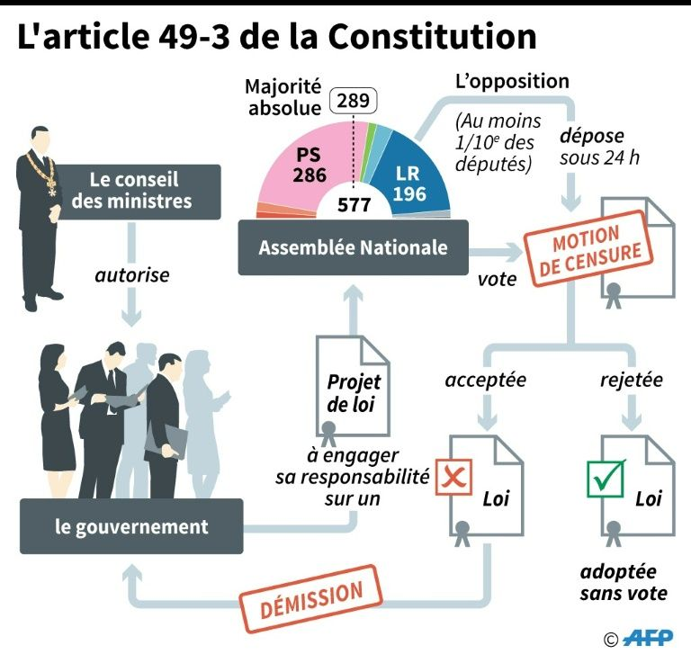

Slide 81
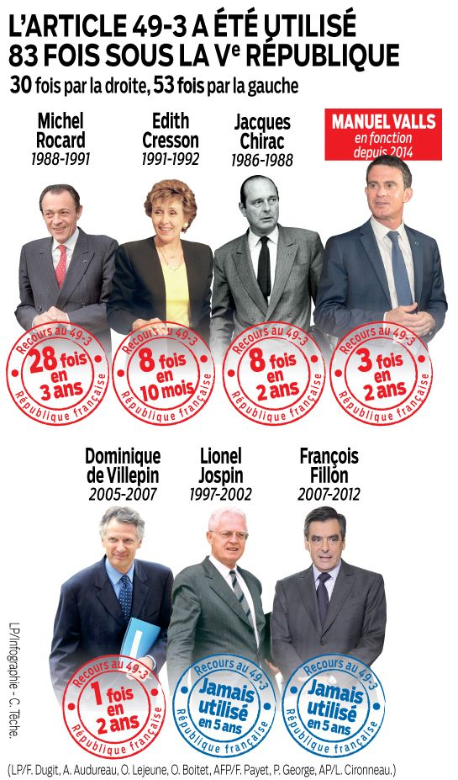

Slide 82
Les formes de régimes politiques démocratiques
.II.
A
Les régimes « présidentiels »
B
Les régimes « parlementaires »
C
Les régimes « semi-présidentiels »
1. Une forme de régime parlementaire au départ
Des caractéristiques similaires
Des fonctionnements similaires en cas de cohabitation
Le chef du gouvernement est le chef de la majorité parlementaire
Le gouvernement conduit la politique de la nation

Slide 83
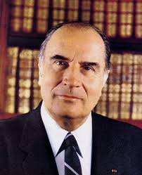
1981-88
Président de la République
Premier Ministre
J. Chirac
F. Mitterrand
1981
1986
2 ans
de cohabitation

Slide 84
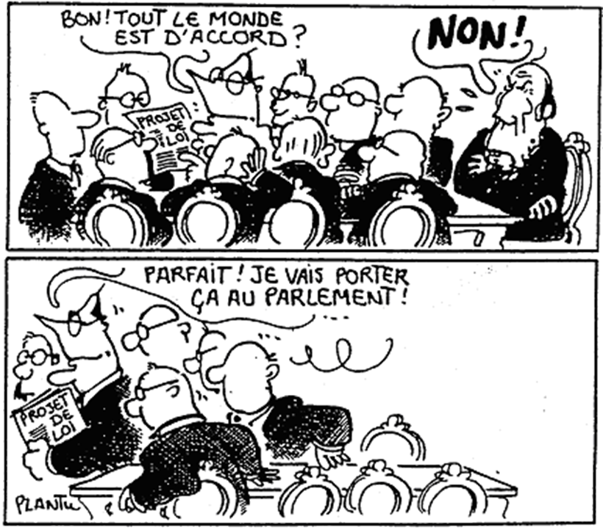
1981-88
Président de la République
Premier Ministre
J. Chirac
F. Mitterrand

Slide 85
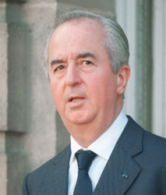
1988-95
Président de la République
Premier Ministre
E. Balladur
F. Mitterrand
1993
2 ans
de cohabitation

Slide 86
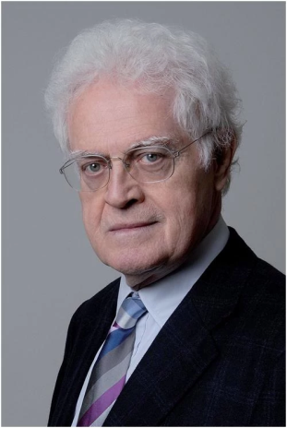
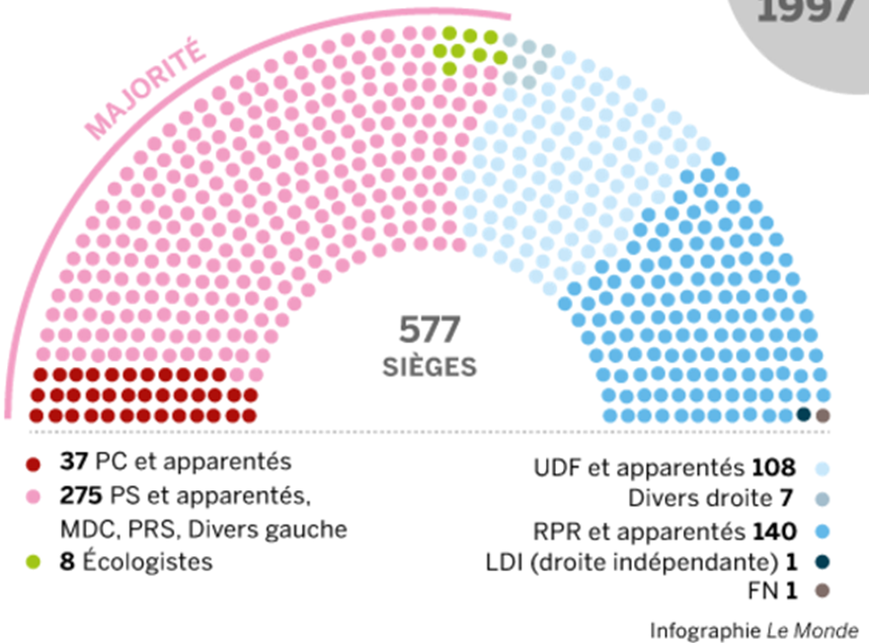
1995-2002
Président de la République
Premier Ministre
L. Jospin
J. Chirac
1995
5 ans
de cohabitation

Slide 87
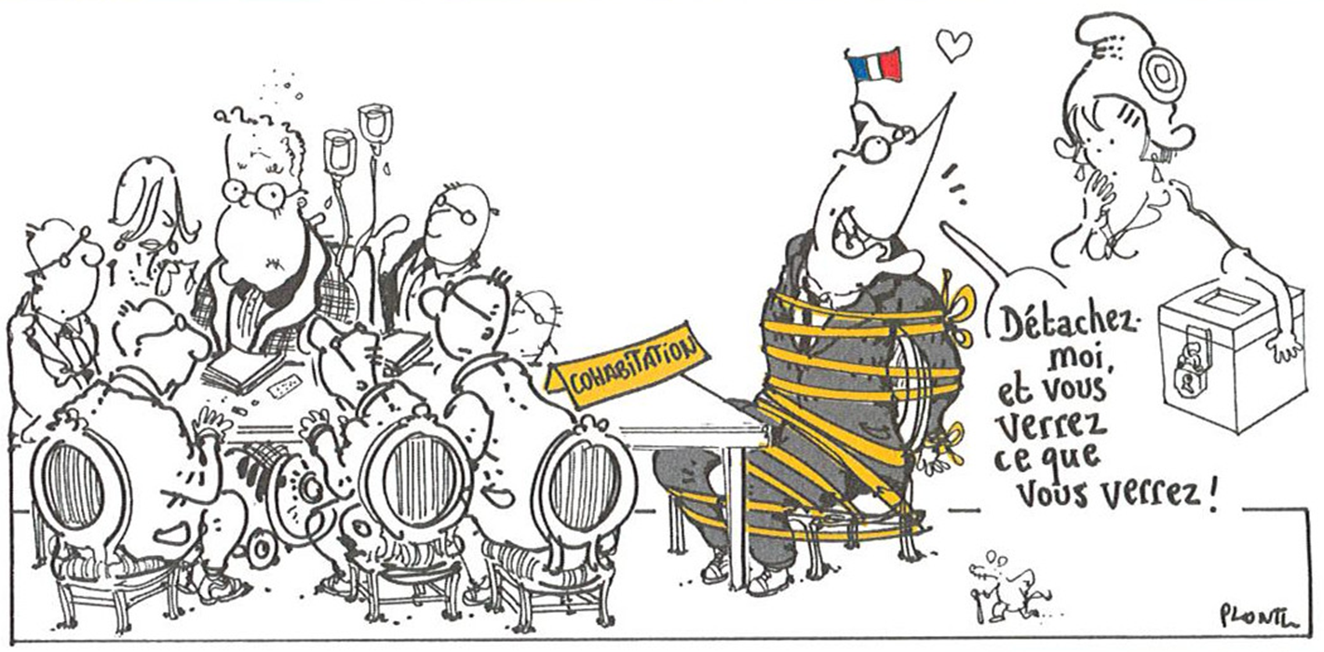

Slide 88
Les formes de régimes politiques démocratiques
.II.
A
Les régimes « présidentiels »
B
Les régimes « parlementaires »
C
Les régimes « semi-présidentiels »
1. Une forme de régime parlementaire au départ
2. Mais qui a donné une place principale au Président au fil du temps
1962
Modification Constitution : élection au suffrage universel direct
Légitimité populaire du Président de la République

Slide 89
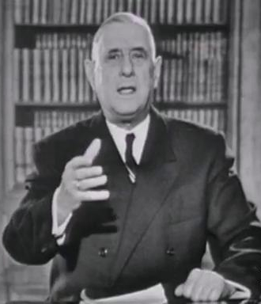
“[La Constitution de la Ve République] fait réellement du Président de la République le chef de l'Etat et le guide de la France. Mais pour elle, vis-à-vis de lui-même et vis-à-vis des autres, en mesure de remplir une pareille mission, le Président a besoin de la confiance directe de la nation” (allocution du 4 oct. 1962)
Légitimité populaire du Président de la République

Slide 90
Les formes de régimes politiques démocratiques
.II.
A
Les régimes « présidentiels »
B
Les régimes « parlementaires »
C
Les régimes « semi-présidentiels »
1. Une forme de régime parlementaire au départ
2. Mais qui a donné une place principale au Président au fil du temps
1962
Modification Constitution : élection au suffrage universel direct
Légitimité populaire du Président de la République

Slide 91
Les formes de régimes politiques démocratiques
.II.
A
Les régimes « présidentiels »
B
Les régimes « parlementaires »
C
Les régimes « semi-présidentiels »
1. Une forme de régime parlementaire au départ
2. Mais qui a donné une place principale au Président au fil du temps
1962
Modification Constitution : élection au suffrage universel direct
Légitimité populaire du Président de la République
La compétition se fait sur un programme électoral de gouvernement
Le Président utilise son droit de dissolution pour avoir une majorité parlementaire

Slide 92
Élection
1981
dissolution
“Le Président de la République peut, après consultation du Premier ministre et des présidents des assemblées, prononcer la dissolution de l'Assemblée nationale.”
(Article 12 - 1958)
1981
Élection
1988
dissolution
1988
F. Mitterrand
Élection
1995
dissolution
1997
J. Chirac
Légitimité populaire du Président de la République
La compétition se fait sur un programme électoral de gouvernement
Le Président utilise son droit de dissolution pour avoir une majorité parlementaire

Slide 93
Les formes de régimes politiques démocratiques
.II.
A
Les régimes « présidentiels »
B
Les régimes « parlementaires »
C
Les régimes « semi-présidentiels »
1. Une forme de régime parlementaire au départ
2. Mais qui a donné une place principale au Président au fil du temps
1962
Modification Constitution : élection au suffrage universel direct
2000
Modification Constitution : « quinquennat »
Plus de risque de cohabitation
L’élection des députés est liée à celle du Président qui la précède
Juin
Avril-Mai

Slide 94
Les formes de régimes politiques démocratiques
.II.
A
Les régimes « présidentiels »
B
Les régimes « parlementaires »
C
Les régimes « semi-présidentiels »
1. Une forme de régime parlementaire au départ
2. Mais qui a donné une place principale au Président au fil du temps
1962
Modification Constitution : élection au suffrage universel direct
2000
Modification Constitution : « quinquennat »
Plus de risque de cohabitation
L’élection des députés est liée à celle du Président qui la précède
Président devient le chef de la majorité parlementaire

Slide 95
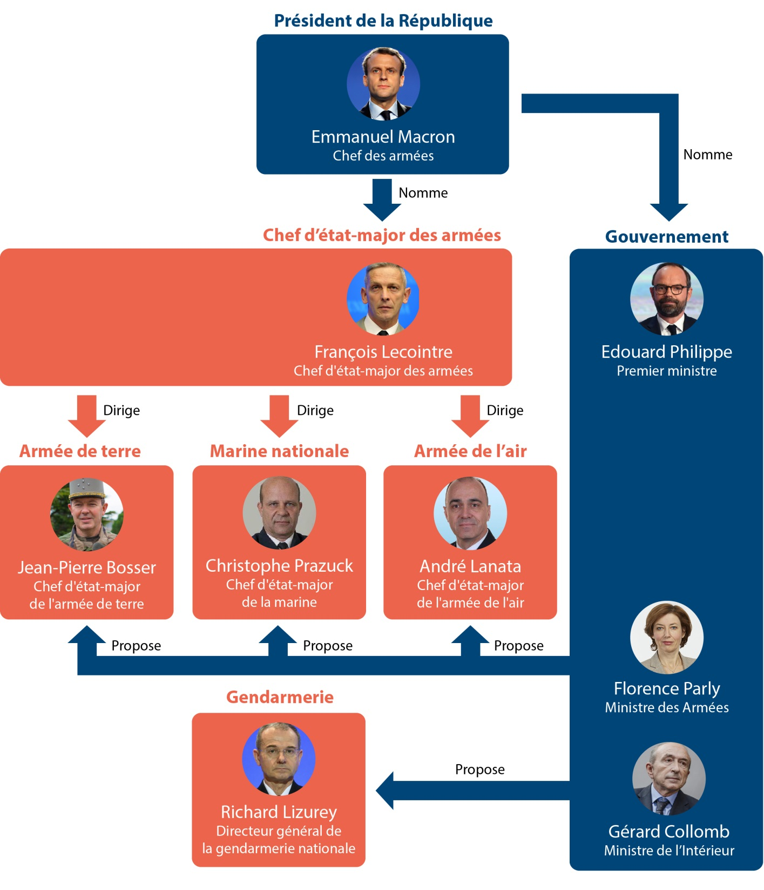
Article 8
Le Président de la République nomme le Premier Ministre. (…)
Sur la proposition du Premier Ministre, il nomme les autres membres du Gouvernement et met fin à leurs fonctions.
À l’Elysée
À Matignon

Slide 96
Article 8
Le Président de la République nomme le Premier Ministre. (…)
Sur la proposition du Premier Ministre, il nomme les autres membres du Gouvernement et met fin à leurs fonctions.
Article 13
Le Président (…) nomme aux emplois civils et militaires de l'Etat. (…)

Slide 97
Article 8
Le Président de la République nomme le Premier Ministre. (…)
Sur la proposition du Premier Ministre, il nomme les autres membres du Gouvernement et met fin à leurs fonctions.
Article 13
Le Président (…) nomme aux emplois civils et militaires de l'Etat. (…)
Article 15
Le Président de la République est le chef des armées. (…)

Slide 98
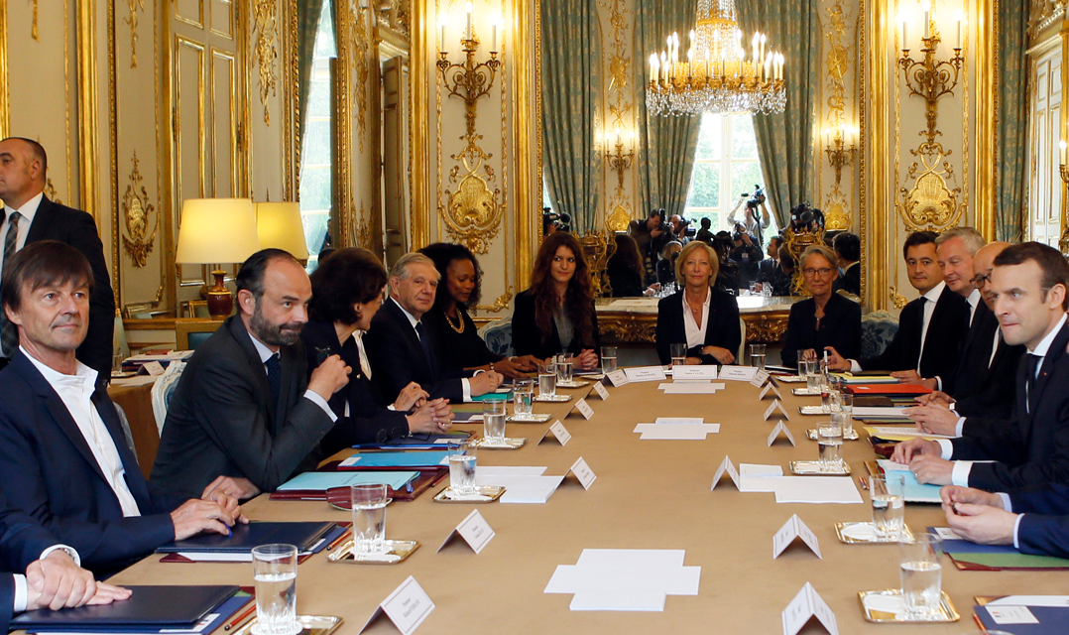
Le Président de la République préside le « Conseil des ministres » qui se réunit à l’Elysée le mercredi
Les ministres se déplacent chez le Président de la République
1er Ministre
Président

